Slide 1

И
З
М
ы
СИМВОЛ
ФУТУР
АКМЕ
ИМАЖЕН
XX века

Slide 2
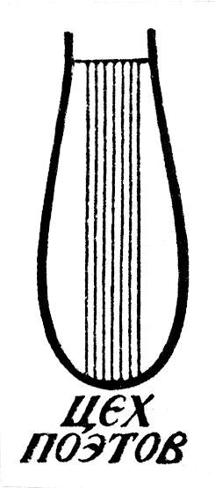

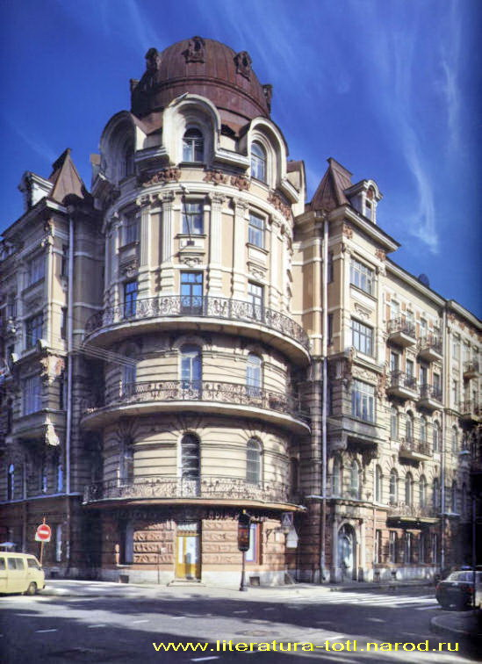

Slide 3
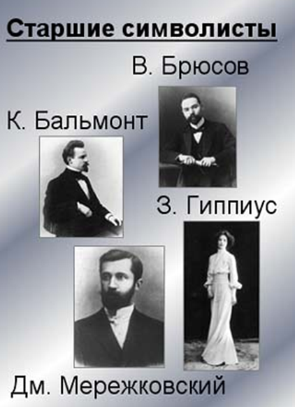
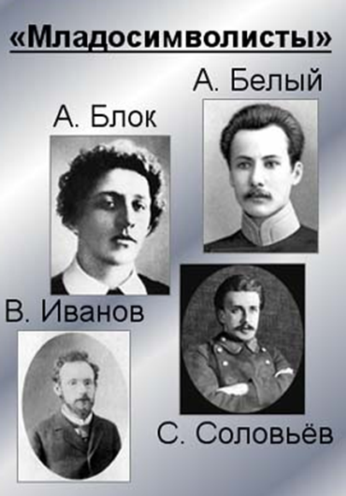
СИМВОЛИЗМ

Slide 4
Черты символизма
Идея о двоемирии
Отражение действительности в символах
Разработка звукописи как особого поэтического приёма
Мистическое постижение Мира
Отрицание реальности
Поэтика многоплановости содержания

Slide 5
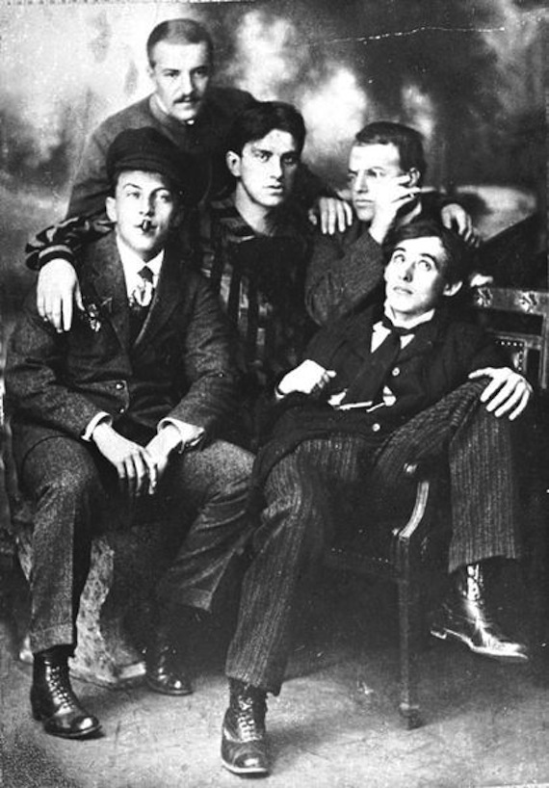
ФУТУРИЗМ
Поэты-футуристы провозглашают решительное наследию классики, разрушая «эстетику старья»
«НЕТ»

Slide 6
Черты футуризма
Эпатаж в поэзии и жизни
Обращённость к будущему
Чувство грядущего переворота
Отрицание старой культуры
Урбанистические темы
Изобретение новых форм,слов
Заумие

Slide 7
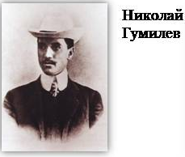
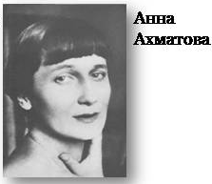
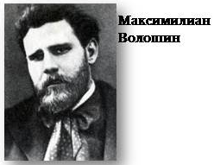
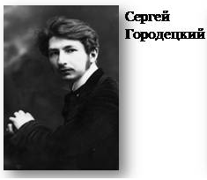
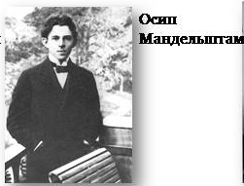
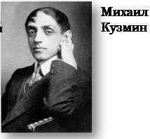
АКМЕИЗМ

Slide 8
Черты акмеизма
Преемственность с предшественниками
Отказ от символики как способа поэтического воздействия
Отрицание мистики
Безупречность форм
Цель – культура !!!

Slide 9
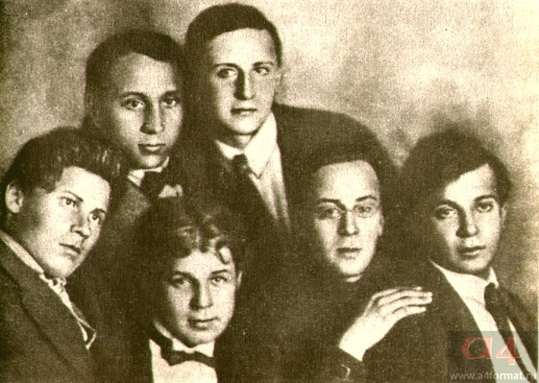
имажинизм

Slide 10
Черты имажинизма
Теория « образа как такового»
«единственный закон искусства – выявление жизни через образ и ритмику образов»
Поэтическое творчество есть процесс развития языка через метафору

Slide 11
Рефлексия
Как Вы оцениваете сегодняшнюю вашу работу на уроке?
Полезны ли знания, полученные на уроке?

Slide 12
Домашнее задание
Выучить наизусть одно из стихотворений поэтов Серебряного века, дать анализ стихотворения.

Slide 13
Учитель – учащимся:
Благодарю за сотрудничество !!!
Дерзайте:
Вы талантливы!!!

